Slide 1


计算机组织与结构
课程设计
山东大学软件学院 陈志勇
2023.03

Slide 2
典型部件的设计
Lecture 4
异步模8加1计数器设计/移位器设计/超前进位ALU电路设计

Slide 3
第四讲
课程设计
实验一 异步模8加1计数器的设计
1、实验目的
1）学习异步时序电路的设计方法；
2）了解异步计数器的工作原理和设计方法；
3）进一步熟悉EDA工具软件（Quartus II）的使用方法；
4）为微程序控制的模型机综合设计奠定基础。
2、实验设备及器件
1） PC机一台；2）JYS—X 实验系统一套； 3） D触发器和非门电路若干。
3、实验内容 设计实现一个异步的模8（扩展要求：模256）的加1计数器

Slide 4
第四讲
课程设计
异步模8加1计数器原理图
Notes:
1、PRN为异步置位端，功能为将q置1，低电平有效。 即PRN=0，Q=1,直至下一个CLK上升沿到来时（且PRN=1,CLRN=1），Q=D。 2、优先级：CLRN>PRN>CLK

Slide 5
第四讲
课程设计
实验一 异步模8加1计数器的设计
初始状态：CLR=0，低电平有效，三个触发器均被清0，此时q2q1q0=000
CP端有脉冲到来：
1）第1个脉冲 ：D0=1，故q0=1; 第2个触发器的CP端发生负跳变，第3个触发器的CP端无跳变，输出不变。此时q2q1q0=001；
2）第2个脉冲：D0=0，故q0=0; 第2个触发器CP↑，q1=1；第3个触发器CP↓，输出不变。此时q2q1q0=010；
3）第3个脉冲：D0=1，故q0=1; 第2个触发器CP↓ ，q1不变，q1=1；第3个触发器CP端无跳变 ，q2不变。此时q2q1q0=011；

Slide 6
第四讲
课程设计
实验一 异步模8加1计数器的设计
初始状态：CLR=0，低电平有效，三个触发器均被清0，此时q2q1q0=000
CP端有脉冲到来：
4）第4个脉冲：D0=0，故q0=0; 第2个触发器CP↑ ，q1=D1=0；第3个触发器CP ↑ ，q2=D2=1。此时q2q1q0=100；
5）第5个脉冲 ：D0=1，故q0=1; 第2个触发器↓ ，q1不变，q1=0；第3个触发器CP不变 ，q2不变。此时q2q1q0=101；
……

Slide 7
第四讲
课程设计
实验一 异步模8加1计数器的设计
4、实验步骤
1）原理图输入：采用图形输入法完成实验电路的原理图输入（触发器：dff）
2）管脚定义：将原理图中的计数脉冲CLK绑定在单脉冲键上；CLR绑定在k0上；计数的输出端分别绑定在LD2、LD1、LD0上；
3）原理图编译、适配和下载：在QuartusⅡ环境中选择EP2C8Q208C8器件，进行原理图的编译和适配，无误后完成下载。
4）功能测试：
按一次单脉冲键（132引脚），计数器加1，由LD2-0显示计数值。
将计数脉冲接连续脉冲（131引脚），则计数器输出LD2-0循环显示。
Notes:
触发器符号是dff：data flip-flop

Slide 8
第四讲
课程设计
实验一 异步模8加1计数器的设计
4、实验步骤
4）功能测试（续）
调整连续时钟脉冲插座上短路块的位置，改变连续脉冲频率，则LED闪烁频率将随之改变。
5）生成元件符号（也可选择完成异步模16加1，并生成符号图）
5、扩展要求
扩展为模256的异步加1计数器（可用于PC和CMAR，但不灵活）；
增加预置初值（PR）的功能（选作，观察实验效果）；

Slide 9
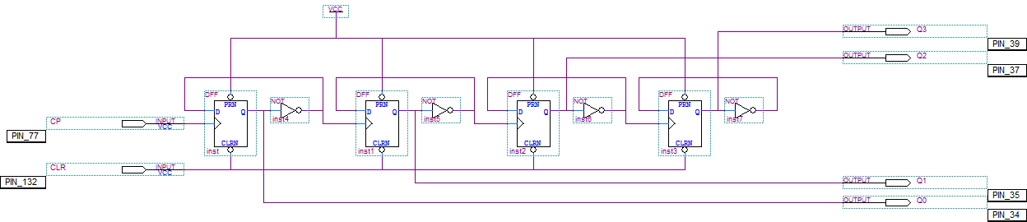
第四讲
课程设计
实验一 异步模8加1计数器的设计
模16计数器--完成了引脚绑定的原理图文件（bdf文件）

Slide 10
第四讲
课程设计
实验二 移位器设计
1、实验目的
1）了解移位器在实现乘除运算及逻辑移位（串并转换）中的作用；
2）为模型机运算器部分实现定点乘法或除法运算奠定基础。
2、实验设备及器件
1） PC机一台；2）JYS—X 实验系统一套； 3） 与、或门电路若干。
3、实验内容及要求 设计一个移位器，采用传送方式实现四位二进制数的移位电路。
具体要求：在控制电位的控制下可实现数据的移位操作，包括左移1位（LM）、
右移1位（RM）和直送（DM）功能，空位补0

Slide 11

第四讲
课程设计
实验二 移位器设计
移位器结构框图

Slide 12



Slide 13
第四讲
课程设计
实验二 移位器设计
4、实验步骤
1）原理图输入：用图形输入法完成逻辑电路输入；
2）引脚绑定：将四位二进制数A3-A0绑定在四个开关上；将4位输出Q3-Q0绑定在四
个指示灯上；三个控制端LM、DM、RM均为高电位有效，绑定在相应开关上。完
毕后下载。
3）功能测试：设置输入开关为任意4位数，在LM、DM、RM的作用下分别观察指示
灯的显示，并分析其正确性。
4）生成元件符号。
5、扩展要求：1）扩展到8位，生成元件符号；
2）实现补码的算术移位（选做，模型机设计中也作为可选的扩展要求）。

Slide 14
第四讲
课程设计
实验三 超前进位的16位/8位ALU电路设计
1、实验目的
1） 学习超前进位电路的设计方法；
2）了解超前进位链的工作原理；
3）为微程序控制的模型机综合设计奠定基础。
2、实验设备及器件
1） PC机一台；2）JYS—X 实验系统一套； 3） 74181和74182电路。
3、实验内容及要求 设计一个具备超前进位能力的数据宽度为16位/8位的多功能ALU，
能实现多种算术和逻辑运算。

Slide 15
第四讲
课程设计
实验三 超前进位的16位/8位ALU电路设计
4、实验步骤
1）原理图输入：采用图形输入法完成实验电路的原理图输入；
2）管脚定义：将原理图中的输入输出定义在适当的管脚上；
3）原理图编译、适配和下载：在QuartusⅡ环境中选择EP2C8Q208C8器件，进行原理图的编译和适配，无误后完成下载。
4）功能测试：
(1) 输入A=00000000 01001010，B=11111111 10010111，s3s2s1s0=1001时，测试其输出（以库元件74181为例：可做补码加法和异或运算，其中加法运算的Cn=1）。
(2) 将S3-S0引脚重新定义(0110)，进行减法（Cn=0）以及逻辑同或的的运算。
5）生成元件符号

Slide 16

回顾：算术逻辑单元ALU
ALU是运算部件的核心。而全加器是构成ALU的核心，因此，用硬件实现算逻运算功能需解决下面3个问题：
1）如何构成一位全加器？
2）如何实现n位并行加法器？
3）如何以全加器为核心，构造实现多种算逻运算的ALU？
加法单元
1、半加和全加
半加：用异或逻辑实现；
全加：用两次半加实现
一位全加。
图例 一位全加器逻辑框图

Slide 17
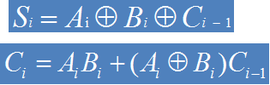
算术逻辑单元
C
S_{i}
C
_{Si}
i
i
+
+
•
•
•
•
o
C
i-1
+
A
i
B
i
•
•
A
B
i
C
i
i-1
(a) (b)
图例 用异或逻辑构成的全加器
全加器的输入与输出之间的逻辑关系表达式为：
本 位 和：
本位进位：

Slide 18
全加器真值表
（ALU的核心器件）
前级进位 C_{i-1} | 被加数 A_{i} | 加 数 B_{i} | 结果： S_{i} ＝A_{i}⊕B_{i} ⊕C_{i-1} C_{i} S_{i}
0 | 0 | 0 | 0 0
0 | 0 | 1 | 0 1
0 | 1 | 0 | 0 1
0 | 1 | 1 | 1 0
1 | 0 | 0 | 0 1
1 | 0 | 1 | 1 0
1 | 1 | 0 | 1 0
1 | 1 | 1 | 1 1
C_{i} = A_{i} B_{i} C_{i-1}+A_{i} B_{i} C_{i-1}+A_{i} B_{i} C_{i-1}+A_{i} B_{i} C_{i-1}
＝ A_{i} B_{i} +(A_{i}⊕B_{i )}C_{i-1}
S_{i} = A_{i} B_{i} C_{i-1}+A_{i} B_{i} C_{i-1}+A_{i} B_{i} C_{i-1}+A_{i} B_{i} C_{i-1}
＝A_{i}⊕B_{i} ⊕C_{i-1}

Slide 19
回顾：n位并行加法器
图例 采用串行进位的并行加法器
1、串行进位（行波进位）
特点：逐级地形成各位的进位，每一级进位直接依赖于前一级进位。所用器件较少，但运算速度较慢。如上图所示。
2、并行进位（超前进位）
特点：并行地形成各级进位，各进位之间不存在直接依赖关系。所用器件较多，但进位延迟时间短。

Slide 20
回顾：快速进位链（超前进位链）
1. 并行加法器
S_{n}
S_{n-1}
S_{n-2}
S₁
S₀
C_{n}
C_{n-1}
C_{n-2}
C₁
C₀
FA_{n}
FA_{n-1}
FA_{n-2}
…
FA₁
FA₀
C₋₁
A_{n}
B_{n}
A_{n-1}
B_{n-1}
A_{n-2}
B_{n-2}
A₁
B₁
A₀
B₀
S_{i} = A_{i} B_{i} C_{i-1}+A_{i} B_{i} C_{i-1}+A_{i} B_{i} C_{i-1}+A_{i} B_{i} C_{i-1}= A_{i}⊕B_{i} ⊕C_{i-1}
C_{i} = A_{i} B_{i} C_{i-1}+A_{i} B_{i} C_{i-1}+A_{i} B_{i} C_{i-1}+A_{i} B_{i} C_{i-1}
= A_{i} B_{i} + (A_{i}+B_{i})C_{i-1}= A_{i} B_{i} + (A_{i}⊕B_{i})C_{i-1}
d_{i} = A_{i} B_{i} 绝对进位
t_{i} = A_{i} + B_{i} 条件进位
则 C_{i} = d_{i} + t_{i}C_{i-1} 传统描述：C_{i} = G_{i} + P_{i}C_{i-1}

Slide 21
2. 串行进位链
进位链
传送进位的电路
串行进位链
进位串行传送
以 4 位全加器为例，每一位的进位表达式为
C₀ = d₀ + t₀C₋₁
= d₀ • t₀C₋₁
C₁ = d₁ + t₁C₀
C₂ = d₂ + t₂C₁
设与非门的级延迟时间为t_{y}
C₃ = d₃ + t₃C₂
C₂
C₁
C₀
C₋₁
C₃
&
&
&
&
&
&
&
&
d₃
t₃
d₂
t₂
d₁
t₁
d₀
t₀
4 位全加器产生进位的全部时间为 8t_{y}
n位全加器产生进位的全部时间为 2nt_{y}

Slide 22
3. 并行进位链
（先行进位，跳跃进位）
n 位加法器的进位同时产生
以 4 位加法器为例
C₀ = d₀ + t₀C₋₁
当 d_{i}、 t_{i} 形成后，只需 2.5t_{y}
产生全部进位
C₁ = d₁ + t₁C₀
= d₁ + t₁d₀ + t₁t₀C₋₁
C₂ = d₂ + t₂C₁
= d₂ + t₂d₁ + t₂t₁d₀ + t₂t₁t₀C₋₁
C₃ = d₃ + t₃C₂
= d₃ + t₃d₂ + t₃t₂d₁ + t₃t₂t₁d₀ + t₃t₂t₁t₀C₋₁
C₃
设与或非门的延迟时间为 1.5t_{y}
C₂
C₁
C₀
≥1
1
1
1
≥1
≥1
≥1
≥1
&
&
&
&
&
C₋₁
d₃
t₃
d₂
t₂
d₁
t₁
d₀
t₀

Slide 23
(1) 单重分组跳跃进位链（组内并行，组间串行）
n 位全加器分若干小组，小组中的进位同时产生，
小组与小组之间采用串行进位
以 n = 16 为例
C₁₅
C₁₄
C₁₃
C₁₂
C₁₁
C₁₀
C₉
C₈
C₇
C₆
C₅
C₄
C₃
C₂
C₁
C₀
C₋₁
第 1 组
第 2 组
第 3 组
第 4 组
t₁₅
t₁₄
t₁₃
t₁₂
t₁₁
t₁₀
t₉
t₈
t₇
t₆
t₅
t₄
t₃
t₂
t₁
t₀
d₁₅
d₁₄
d₁₃
d₁₂
d₁₁
d₁₀
d₉
d₈
d₇
d₆
d₅
d₄
d₃
d₂
d₁
d₀
当 d_{i、} t_{i} 形成后
经 2.5 t_{y}
产生 C₃ ~ C₀
若n=64，则需经40 t_{y}才能产生全部进位，时间仍太长
5 t_{y}
产生 C₇ ~ C₄
7.5 t_{y}
产生 C₁₁ ~ C₈
1 0 t_{y}
产生 C₁₅ ~ C₁₂

Slide 24
(2) 双重分组跳跃进位链（组内并行，组间并行（一个大组内））
n 位全加器分若干大组，大组中又包含若干小组。 每个大组中各小组的最高位进位同时产生。大组与大组 之间采用串行进位。
以 n = 32 为例
C₃₁
C₂₇
C₂₃
C₁₉
C₁₅
C₁₁
C₇
C₃
第 一 大 组
第 二 大 组
1
2
3
4
5
6
7
8

Slide 25
(3) 双重分组跳跃进位链 大组（内）进位分析
以第 8 小组为例
最高
进位
C₃ = d₃ + t₃C₂ = d₃ + t₃d₂ + t₃t₂d₁ + t₃t₂t₁d₀ + t₃t₂t₁t₀ C₋₁
D₈
T₈
D₈ ：小组的本地进位，与外来进位C₋₁无关
T₈ ：小组的传送条件，传递外来进位C₋₁
同理
第 7 小组
C₇ = D₇ + T₇C₃
第 6 小组
C₁₁= D₆ + T₆C₇
小组间串行
第 5 小组
C₁₅ = D₅ + T₅C₁₁
进一步展开得------（结论：C₃C₇C₁₁C₁₅和原来的C₀C₁C₂C₃一样，同时产生）
C₃ = D₈+T₈C₋₁
C₇ = D₇+T₇C₃
= D₇+T₇D₈+T₇T₈C₋₁
C₁₁ = D₆+T₆C₇
= D₆+T₆D₇+T₆T₇D₈+T₆T₇T₈C₋₁
C₁₅ = D₅+T₅C₁₁
= D₅+T₅D₆+T₅T₆D₇+T₅T₆T₇D₈+T₅T₆T₇T₈C₋₁

Slide 26
(4) 双重分组跳跃进位链的 大组（内） 进位线路
以第 2 大组为例 （组间进位C_{3 、}C_{7、} C_{11、} C₁₅同时产生）
C₁₅
C₁₁
C₇
C₃
≥1
1
1
1
≥1
≥1
≥1
≥1
&
&
&
&
&
C₋₁
D₅
T₅
D₆
T₆
D₇
T₇
D₈
T₈
第 5 小组
第 6 小组
第 7 小组
第 8 小组

Slide 27
(5) 双重分组跳跃进位链的 小组 进位线路
以第 8 小组为例
只产生 低 3 位 的进位和 本小组的 D₈ T₈
D₈
T₈
C₂
C₁
C₀
1
1
1
1
1
≥1
≥1
≥1
≥1
&
&
&
&
&
C₋₁
d₃
t₃
d₂
t₂
d₁
t₁
d₀
t₀

Slide 28
(6) n =16 双重分组跳跃进位链
C₁₅
C₁₁
C₇
C₃
第 二 重 进 位 链
D₅
T₅
D₆
T₆
D₇
T₇
D₈
T₈
C_{14~12}
C_{10~8}
C_{6~4}
C_{2~0}
第 5 小组
第 6 小组
第 7 小组
第 8 小组
C₋₁
d_{15~12}
t_{15~12}
d_{11~8}
t_{11~8}
d_{9~4}
t_{9~4}
d_{3~0}
t_{3~0}
当 d_{i 、}t_{i} 和C₋₁形成后
经 2.5 t_{y}
产生 C₂、C₁、C₀、D₅ ~ D₈、T₅ ~ T₈
经 5 t_{y}
产生 C₁₅、 C₁₁、 C₇、 C₃
经 7.5 t_{y}
产生 C₁₄~C₁₂、 C₁₀~C₈ 、 C₆~C₄
串行进位链
经 3 2 t_{y}
产生全部进位
而：单重分组跳跃进位链，经 10 t_{y，}产生全部进位

Slide 29
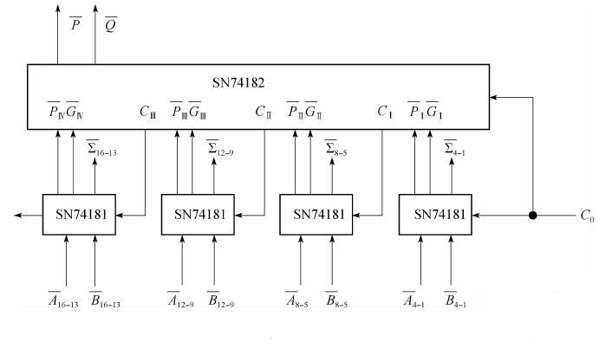
第四讲
实验三 超前进位的16位ALU电路设计
课程设计
C_{n+z}(C12)
C_{n+y}(C8)
C_{n+X}(C4)
图例 16位组间并行进位ALU

Slide 30
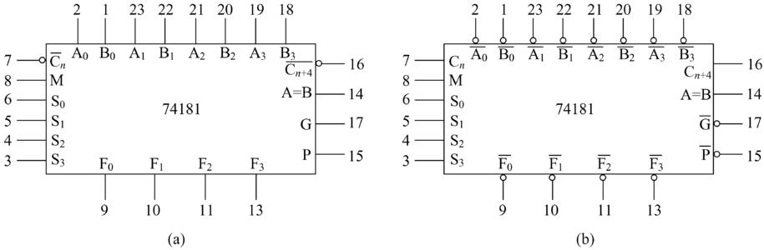
第四讲
实验三 超前进位的16位ALU电路设计
课程设计
正逻辑
负逻辑
图例 74181外特性示意图
1）M = 0时，完成算术运算； M = 1时，完成逻辑运算
2）S₃ ~ S₀：不同取值，可做不同运算
3）C₋₁， 算术运算时应用（正常补码运算，初始进位为0）

Slide 31
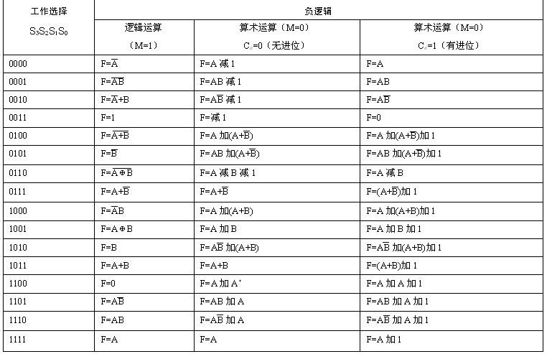
第四讲
实验三 超前进位的16位ALU电路设计
课程设计
74181功能表

Slide 32
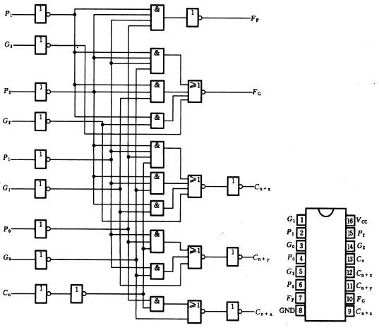
P₁
F_{P}
G₁
P₂
F_{G}
G₂
P₃
G₃
C_{n+x}
P₀
G₀
C_{n+y}
C_{n}
C_{n+z}
74182芯片的逻辑图和引脚图

Slide 33
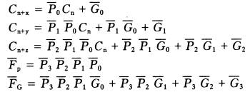
第四讲
课程设计
实验三 超前进位的16位ALU电路设计
74182芯片的进位输出与其输入信号（来自181芯片输出）之间的逻辑关系：

Slide 34
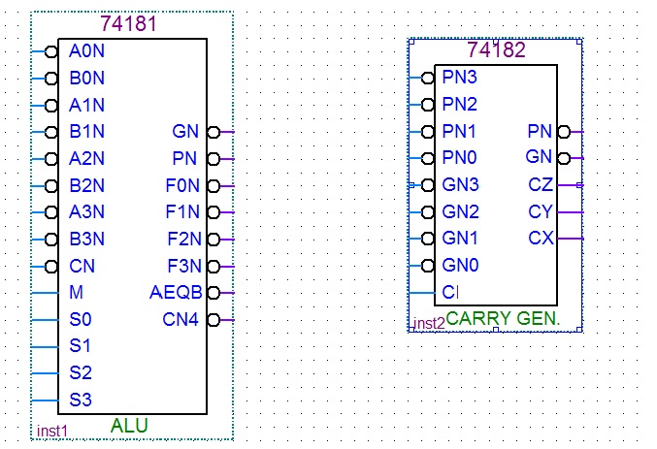
注意：元件库中的74181采用负逻辑，但其功能有变化，其CN管脚取反，所以，完成加法时，M=0, C_{n}=1；完成减法时，C_{n}=0（C_{n}的取值和给大家提供的功能表相反）

Slide 35
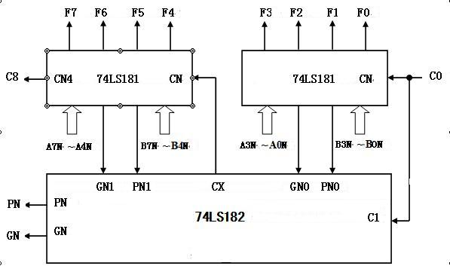
C₇
C₋₁
8位超前进位ALU连线图

Slide 37
计算机组织与结构
课程设计
感谢观看！

